Slide 1
第三章 矩阵分解
3.2 QR 分解

Slide 2
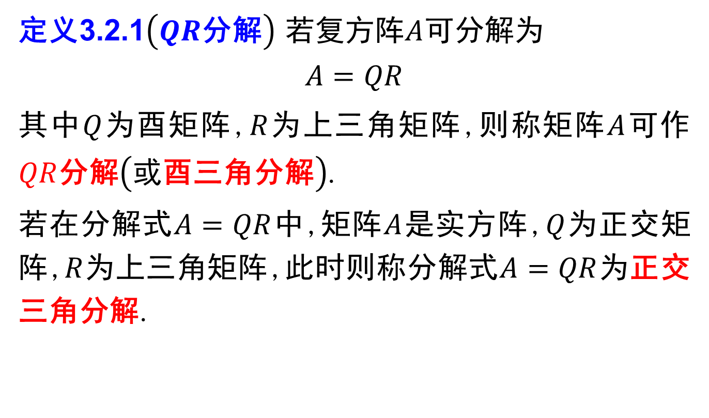
第三章 矩阵分解——$QR$分解
定义3.2.1$\left(QR\text{分解}\right)$ 若复方阵$A$可分解为
$$A=QR$$
其中$Q$为酉矩阵,$R$为上三角矩阵,则称矩阵$A$可作$QR$分解$\left(\text{或}\text{酉三角分解}\right)$.
若在分解式$A=QR$中,矩阵$A$是实方阵,$Q$为正交矩阵,$R$为上三角矩阵,此时则称分解式$A=QR$为正交三角分解.

Slide 3
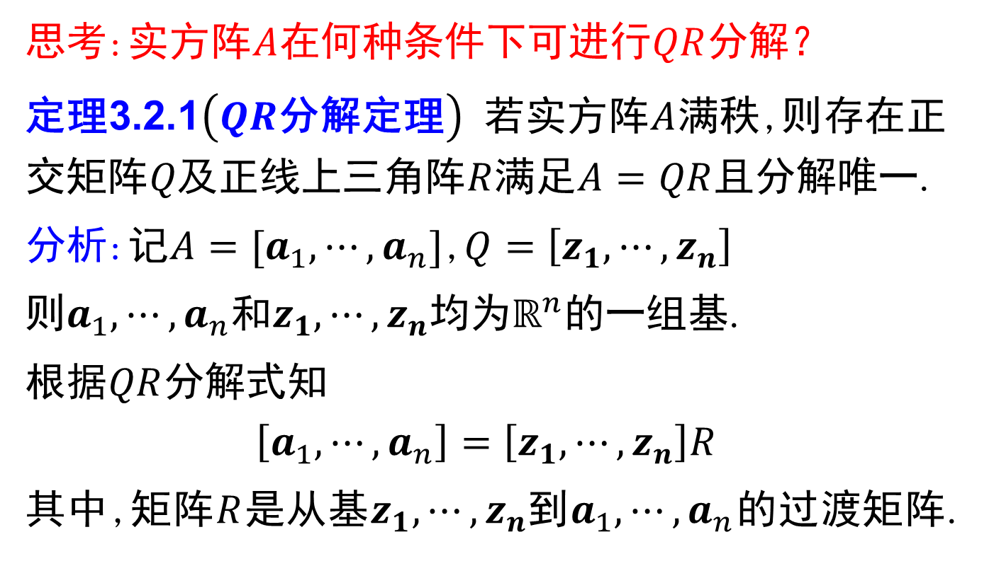
第三章 矩阵分解——$QR$分解
思考:实方阵$A$在何种条件下可进行$QR$分解？
定理3.2.1$\left(QR\text{分解定理}\right)$ 若实方阵$A$满秩,则存在正交矩阵$Q及$正线上三角阵$R$满足$A=QR$且分解唯一.
分析:记$A=[a_{1},⋯,a_{n}]$,$Q=\left[z_{1},⋯,z_{n}\right]$
则$a_{1},⋯,a_{n}$和$z_{1},⋯,z_{n}$均为$ℝ^{n}$的一组基.
根据$QR$分解式知
$$\left[a_{1},⋯,a_{n}\right]=\left[z_{1},⋯,z_{n}\right]R$$
其中,矩阵$R$是从基$z_{1},⋯,z_{n}$到$a_{1},⋯,a_{n}$的过渡矩阵.

Slide 4
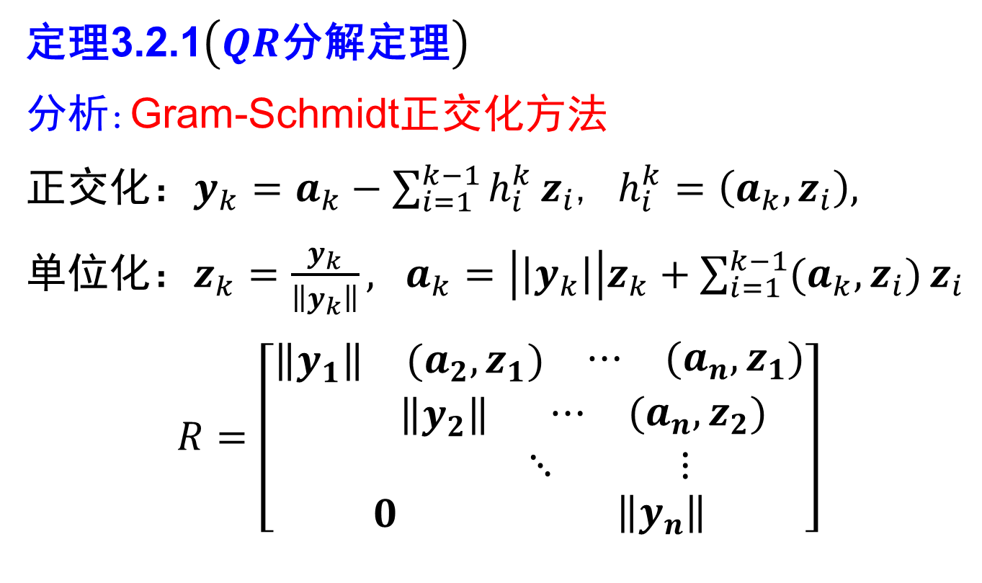
第三章 矩阵分解——$QR$分解
定理3.2.1$\left(QR\text{分解定理}\right)$
分析:Gram-Schmidt正交化方法
正交化：$y_{k}=a_{k}−\sum_{i=1}^{k−1}{h_{i}^{k}}z_{i}$, $h_{i}^{k}=\left(a_{k},z_{i}\right),$
单位化：$z_{k}=\frac{y_{k}}{\left\|y_{k}\right\|}, a_{k}=\left|\left|y_{k}\right|\right|z_{k}+\sum_{i=1}^{k−1}{(a_{k},z_{i})}z_{i}$
$$R=\left[\begin{aligned}\begin{matrix}\left\|y_{1}\right\| & \begin{matrix}(a_{2},z_{1}) & \begin{matrix}⋯ & (a_{n},z_{1})\end{matrix}\end{matrix}\end{matrix} \\ \begin{matrix} & \begin{matrix}\left\|y_{2}\right\| & \begin{matrix}⋯ & (a_{n},z_{2})\end{matrix}\end{matrix}\end{matrix} \\ \begin{matrix} & \begin{matrix} & \begin{matrix}⋱ & ⋮\end{matrix}\end{matrix}\end{matrix} \\ \begin{matrix}0 & \begin{matrix} & \begin{matrix} & \left\|y_{n}\right\|\end{matrix}\end{matrix}\end{matrix}\end{aligned}\right]$$

Slide 5
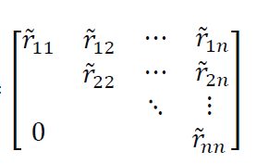
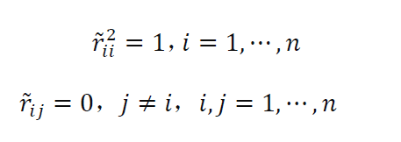
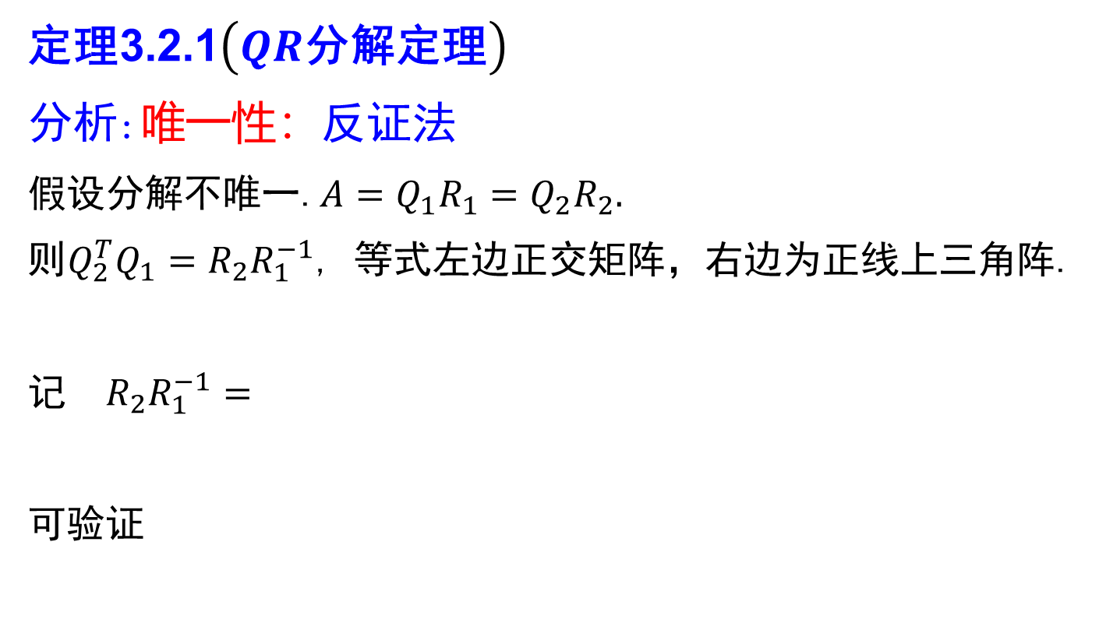
第三章 矩阵分解——$QR$分解
定理3.2.1$\left(QR\text{分解定理}\right)$
分析:唯一性：反证法
假设分解不唯一.$A=Q_{1}R_{1}=Q_{2}R_{2}.$
则$Q_{2}^{T}Q_{1}=R_{2}R_{1}^{−1}$, 等式左边正交矩阵，右边为正线上三角阵.
记 $R_{2}R_{1}^{−1}=$
可验证

Slide 6

第三章 矩阵分解——QR分解
注1：若一实方阵既是正交矩阵又是正线上三角矩阵，则该矩阵一定是单位矩阵.
注2：若不要求上三角阵$R$的对角元素全为正实数, 则导致矩阵$A$的$QR$分解不唯一.

Slide 7
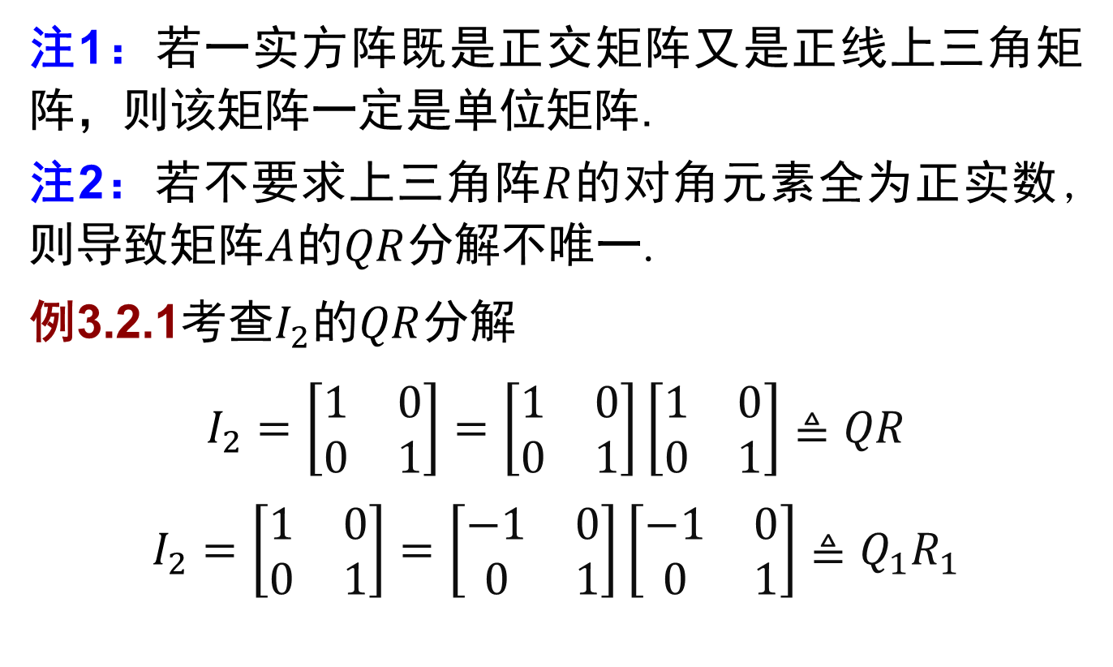
第三章 矩阵分解——QR分解
注1：若一实方阵既是正交矩阵又是正线上三角矩阵，则该矩阵一定是单位矩阵.
注2：若不要求上三角阵$R$的对角元素全为正实数, 则导致矩阵$A$的$QR$分解不唯一.
例3.2.1考查$I_{2}$的$QR$分解
$$I_{2}=\left[\begin{matrix}1 & 0 \\ 0 & 1\end{matrix}\right]=\left[\begin{matrix}1 & 0 \\ 0 & 1\end{matrix}\right]\left[\begin{matrix}1 & 0 \\ 0 & 1\end{matrix}\right]≜QR$$
$$I_{2}=\left[\begin{matrix}1 & 0 \\ 0 & 1\end{matrix}\right]=\left[\begin{matrix}−1 & 0 \\ 0 & 1\end{matrix}\right]\left[\begin{matrix}−1 & 0 \\ 0 & 1\end{matrix}\right]≜Q_{1}R_{1}$$

Slide 8
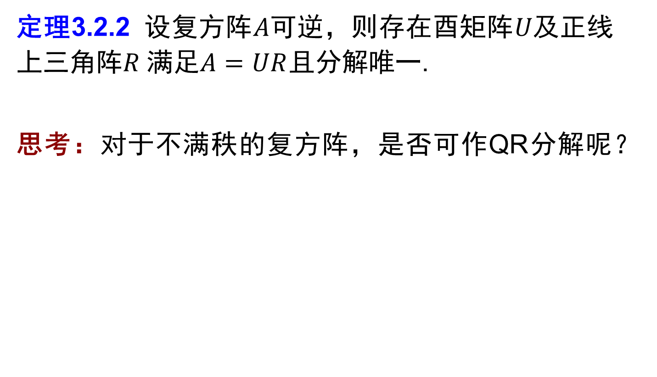
第三章 矩阵分解——QR分解
定理3.2.2 设复方阵$A可逆$，则存在酉矩阵$U及$正线上三角阵$R$满足$A=UR$且分解唯一.
思考：对于不满秩的复方阵，是否可作QR分解呢？

Slide 9

第三章 矩阵分解——$QR$分解
例3.2.2 考察矩阵$A=\left[\begin{matrix}1 & 1 \\ 0 & 0\end{matrix}\right]$的$QR$分解.

Slide 10
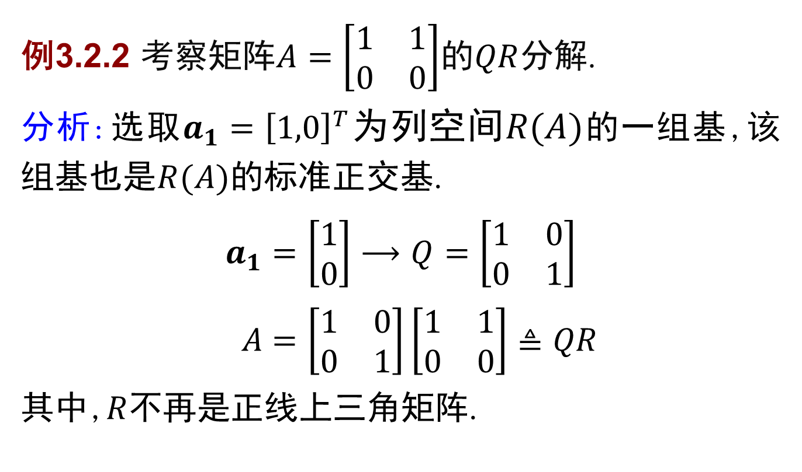
第三章 矩阵分解——$QR$分解
例3.2.2 考察矩阵$A=\left[\begin{matrix}1 & 1 \\ 0 & 0\end{matrix}\right]$的$QR$分解.
分析:选取$a_{1}={\left[1,0\right]}^{T}$为列空间$R(A)$的一组基,该组基也是$R(A)$的标准正交基.
$$a_{1}=\left[\begin{matrix}1 \\ 0\end{matrix}\right]⟶Q=\left[\begin{matrix}1 & 0 \\ 0 & 1\end{matrix}\right]$$
$$A=\left[\begin{matrix}1 & 0 \\ 0 & 1\end{matrix}\right]\left[\begin{matrix}1 & 1 \\ 0 & 0\end{matrix}\right]≜QR$$
其中,$R$不再是正线上三角矩阵.

Slide 11

第三章 矩阵分解——$QR$分解
思考:长方矩阵是否可作$QR$分解？
例3.2.3 考察矩阵$B=\left[\begin{matrix}3 & 3 \\ 0 & 1 \\ 4 & 0\end{matrix}\right]$的$QR$分解问题.

Slide 12
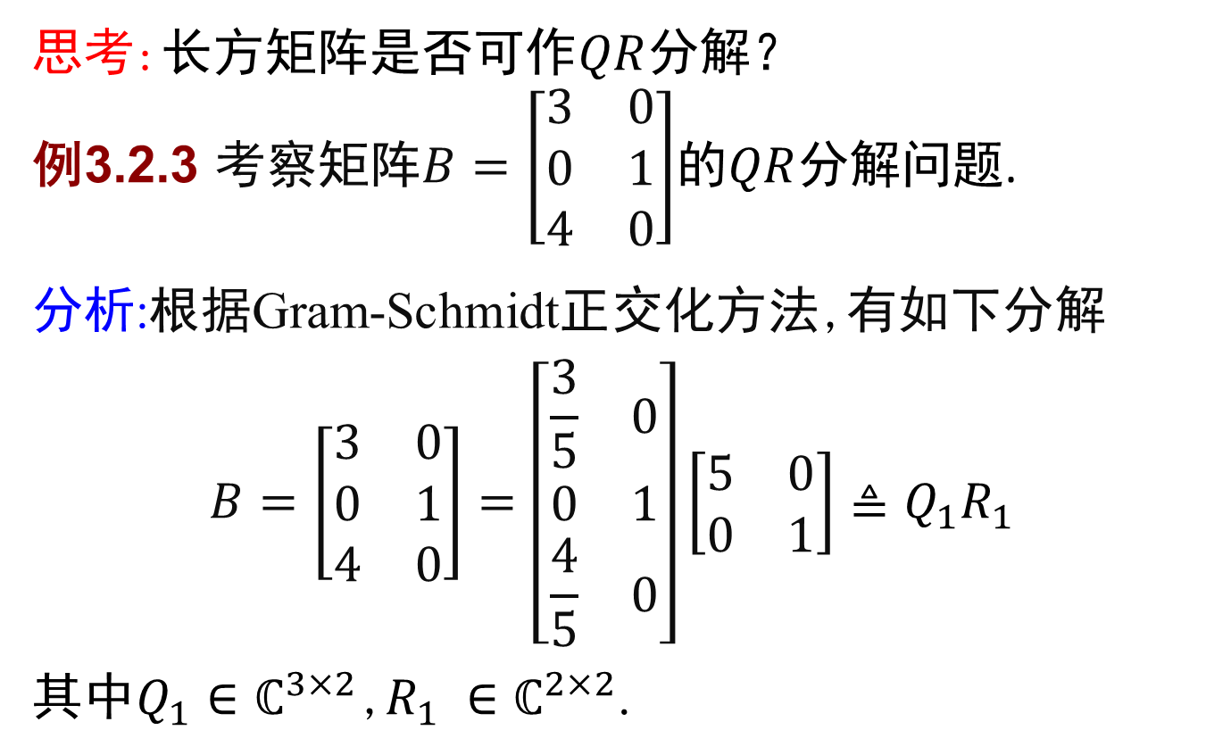
第三章 矩阵分解——$QR$分解
思考:长方矩阵是否可作$QR$分解？
例3.2.3 考察矩阵$B=\left[\begin{matrix}3 & 0 \\ 0 & 1 \\ 4 & 0\end{matrix}\right]$的$QR$分解问题.
分析:根据Gram-Schmidt正交化方法,有如下分解
$$B=\left[\begin{matrix}3 & 0 \\ 0 & 1 \\ 4 & 0\end{matrix}\right]=\left[\begin{matrix}\frac{3}{5} & 0 \\ 0 & 1 \\ \frac{4}{5} & 0\end{matrix}\right]\left[\begin{matrix}5 & 0 \\ 0 & 1\end{matrix}\right]≜Q_{1}R_{1}$$
其中$Q_{1}∈ℂ^{3×2}$,$R_{1}$ $∈ℂ^{2×2}$.

Slide 13
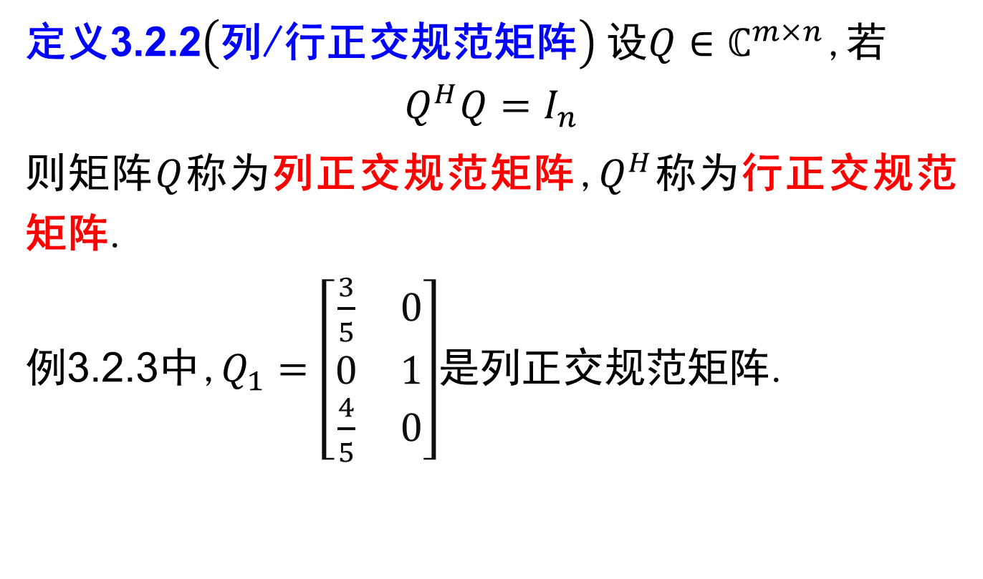
第三章 矩阵分解——$QR$分解
定义3.2.2$\left(\text{列}\text{/}\text{行}\text{正交规范矩阵}\right)$ 设$Q∈ℂ^{m×n}$,若
$$Q^{H}Q=I_{n}$$
则矩阵$Q$称为列正交规范矩阵,$Q^{H}$称为行正交规范矩阵.
例3.2.3中,$Q_{1}=\left[\begin{matrix}\frac{3}{5} & 0 \\ 0 & 1 \\ \frac{4}{5} & 0\end{matrix}\right]$是列正交规范矩阵.

Slide 14

第三章 矩阵分解——$QR$分解
例3.2.3 再考察矩阵$B=\left[\begin{matrix}3 & 0 \\ 0 & 1 \\ 4 & 0\end{matrix}\right]$的分解问题.

Slide 15
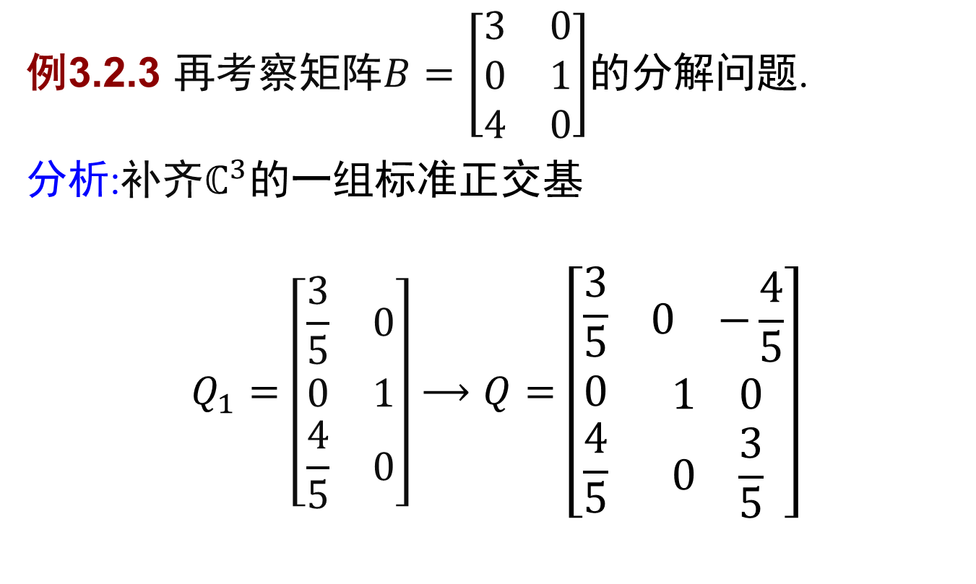
第三章 矩阵分解——$QR$分解
例3.2.3 再考察矩阵$B=\left[\begin{matrix}3 & 0 \\ 0 & 1 \\ 4 & 0\end{matrix}\right]$的分解问题.
分析:补齐$ℂ^{3}$的一组标准正交基
$$Q_{1}=\left[\begin{matrix}\frac{3}{5} & 0 \\ 0 & 1 \\ \frac{4}{5} & 0\end{matrix}\right]⟶Q=\left[\begin{matrix}\frac{3}{5} & \begin{matrix}0 & −\frac{4}{5}\end{matrix} \\ 0 & \begin{matrix}1 & 0\end{matrix} \\ \frac{4}{5} & \begin{matrix}0 & \frac{3}{5}\end{matrix}\end{matrix}\right]$$

Slide 16
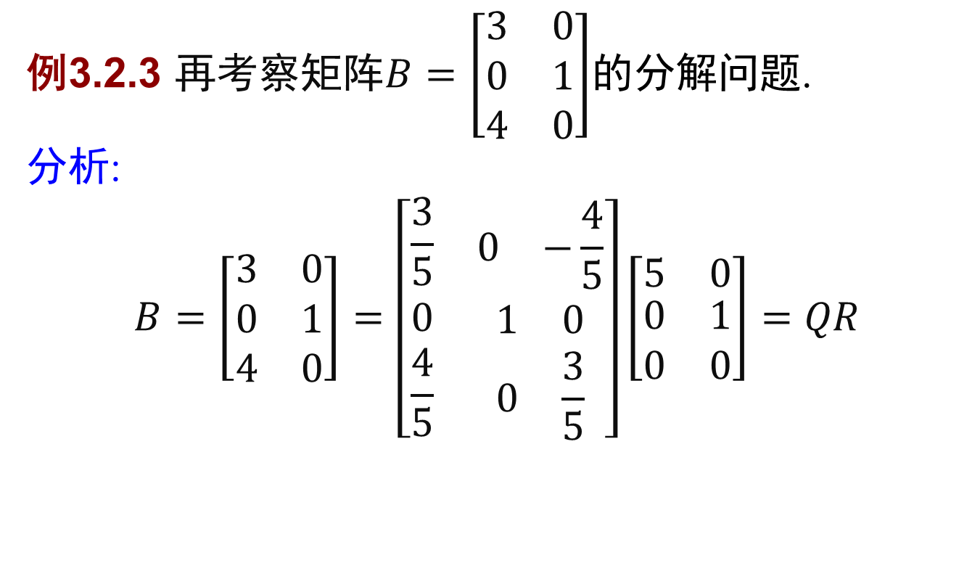
第三章 矩阵分解——$QR$分解
例3.2.3 再考察矩阵$B=\left[\begin{matrix}3 & 0 \\ 0 & 1 \\ 4 & 0\end{matrix}\right]$的分解问题.
分析:
$$B=\left[\begin{matrix}3 & 0 \\ 0 & 1 \\ 4 & 0\end{matrix}\right]=\left[\begin{matrix}\frac{3}{5} & \begin{matrix}0 & −\frac{4}{5}\end{matrix} \\ 0 & \begin{matrix}1 & 0\end{matrix} \\ \frac{4}{5} & \begin{matrix}0 & \frac{3}{5}\end{matrix}\end{matrix}\right]\left[\begin{matrix}5 & 0 \\ \begin{matrix}0 \\ 0\end{matrix} & \begin{matrix}1 \\ 0\end{matrix}\end{matrix}\right]=QR$$

Slide 17
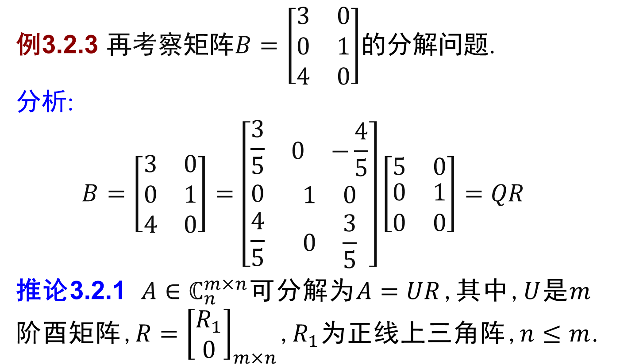
第三章 矩阵分解——$QR$分解
例3.2.3 再考察矩阵$B=\left[\begin{matrix}3 & 0 \\ 0 & 1 \\ 4 & 0\end{matrix}\right]$的分解问题.
分析:
$$B=\left[\begin{matrix}3 & 0 \\ 0 & 1 \\ 4 & 0\end{matrix}\right]=\left[\begin{matrix}\frac{3}{5} & \begin{matrix}0 & −\frac{4}{5}\end{matrix} \\ 0 & \begin{matrix}1 & 0\end{matrix} \\ \frac{4}{5} & \begin{matrix}0 & \frac{3}{5}\end{matrix}\end{matrix}\right]\left[\begin{matrix}5 & 0 \\ \begin{matrix}0 \\ 0\end{matrix} & \begin{matrix}1 \\ 0\end{matrix}\end{matrix}\right]=QR$$
推论3.2.1 $A∈ℂ_{n}^{m×n}$可分解为$A=UR$,其中,$U$是$m$阶酉矩阵,$R={\left[\begin{matrix}R_{1} \\ 0\end{matrix}\right]}_{m×n}$,$R_{1}$为正线上三角阵,$n≤m$.

